Slide 1
Empreendedorismo
04/06/2025

Slide 2
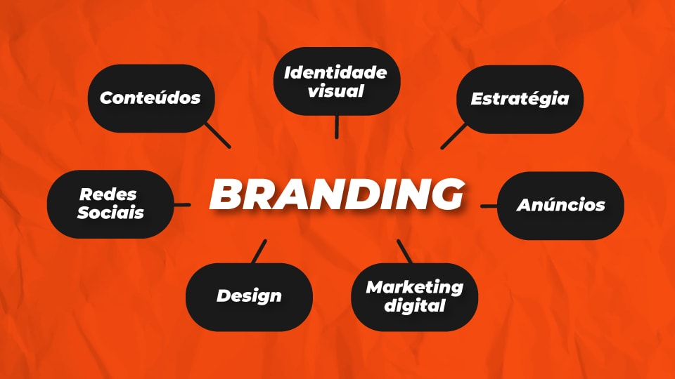
Branding
Construindo uma Identidade de Marca Forte
O branding é muito mais do que um logo bonito ou um nome impactante; ele é a alma de uma marca, a forma como ela se posiciona no mercado e se conecta emocionalmente com seu público. Desde o começo até a consolidação, o branding é essencial para criar uma identidade sólida e diferenciada.

Slide 3
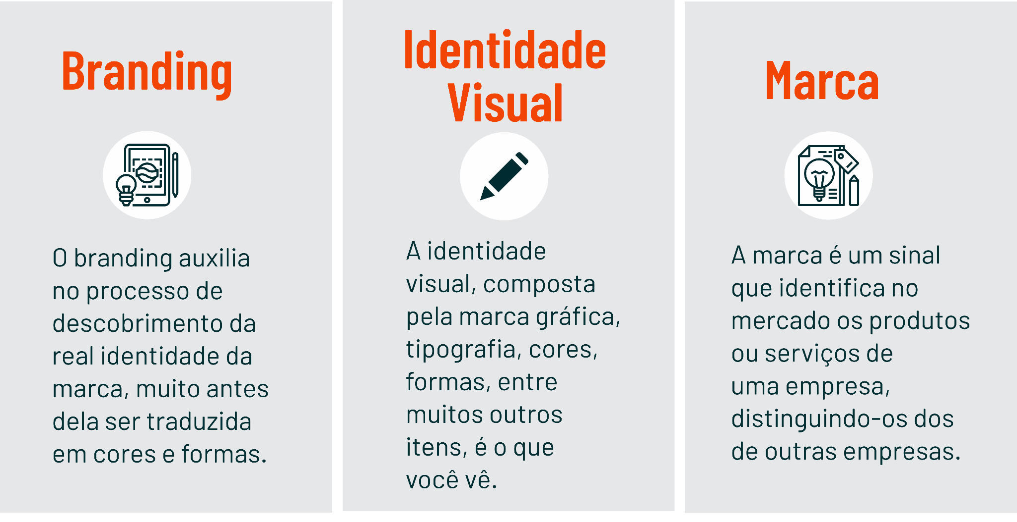
O Começo do Branding
Toda marca nasce de uma ideia e uma intenção. No início, definir valores, propósito e missão é fundamental para guiar todas as ações futuras. A identidade visual, voz da marca e experiência do cliente precisam estar alinhadas com esses princípios desde o início.

Slide 4

Por que investir em Branding?
O branding bem estruturado traz diversos benefícios:
Reconhecimento: Empresas com identidade forte são facilmente lembradas pelo público.
Fidelização: Clientes tendem a se conectar emocionalmente e a voltar a consumir da marca.
Diferenciação: Destaca-se dos concorrentes ao construir uma história e valores autênticos.
Credibilidade: Uma marca bem posicionada transmite confiança ao consumidor.

Slide 5

Dicas para um Branding Eficiente
Defina sua identidade e valores: O que sua marca representa? Qual é a sua missão?
Conheça seu público-alvo: Entenda suas necessidades, desejos e expectativas.
Tenha consistência: Desde a comunicação visual até o tom de voz, tudo deve ser coerente.
Crie uma conexão emocional: Histórias envolventes ajudam a construir uma relação duradoura.
Seja autêntico: A originalidade gera credibilidade e aproxima o público.
Mantenha-se relevante: O mercado muda, e o branding deve evoluir com ele.

Slide 6
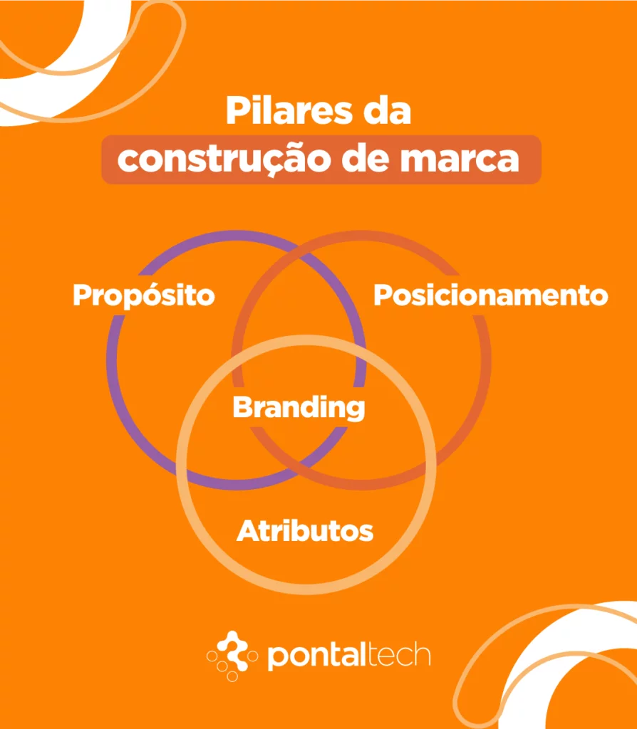
Pontos-Chave para um Branding de Sucesso
Propósito claro: Marcas bem-sucedidas sabem exatamente por que existem.
Experiência do consumidor: Além de um bom produto, a jornada do cliente deve ser excepcional.
Engajamento com o público: Redes sociais, eventos e interações genuínas fortalecem a conexão.
Adaptação e inovação: O mundo muda e sua marca precisa acompanhar essa evolução.

Slide 7
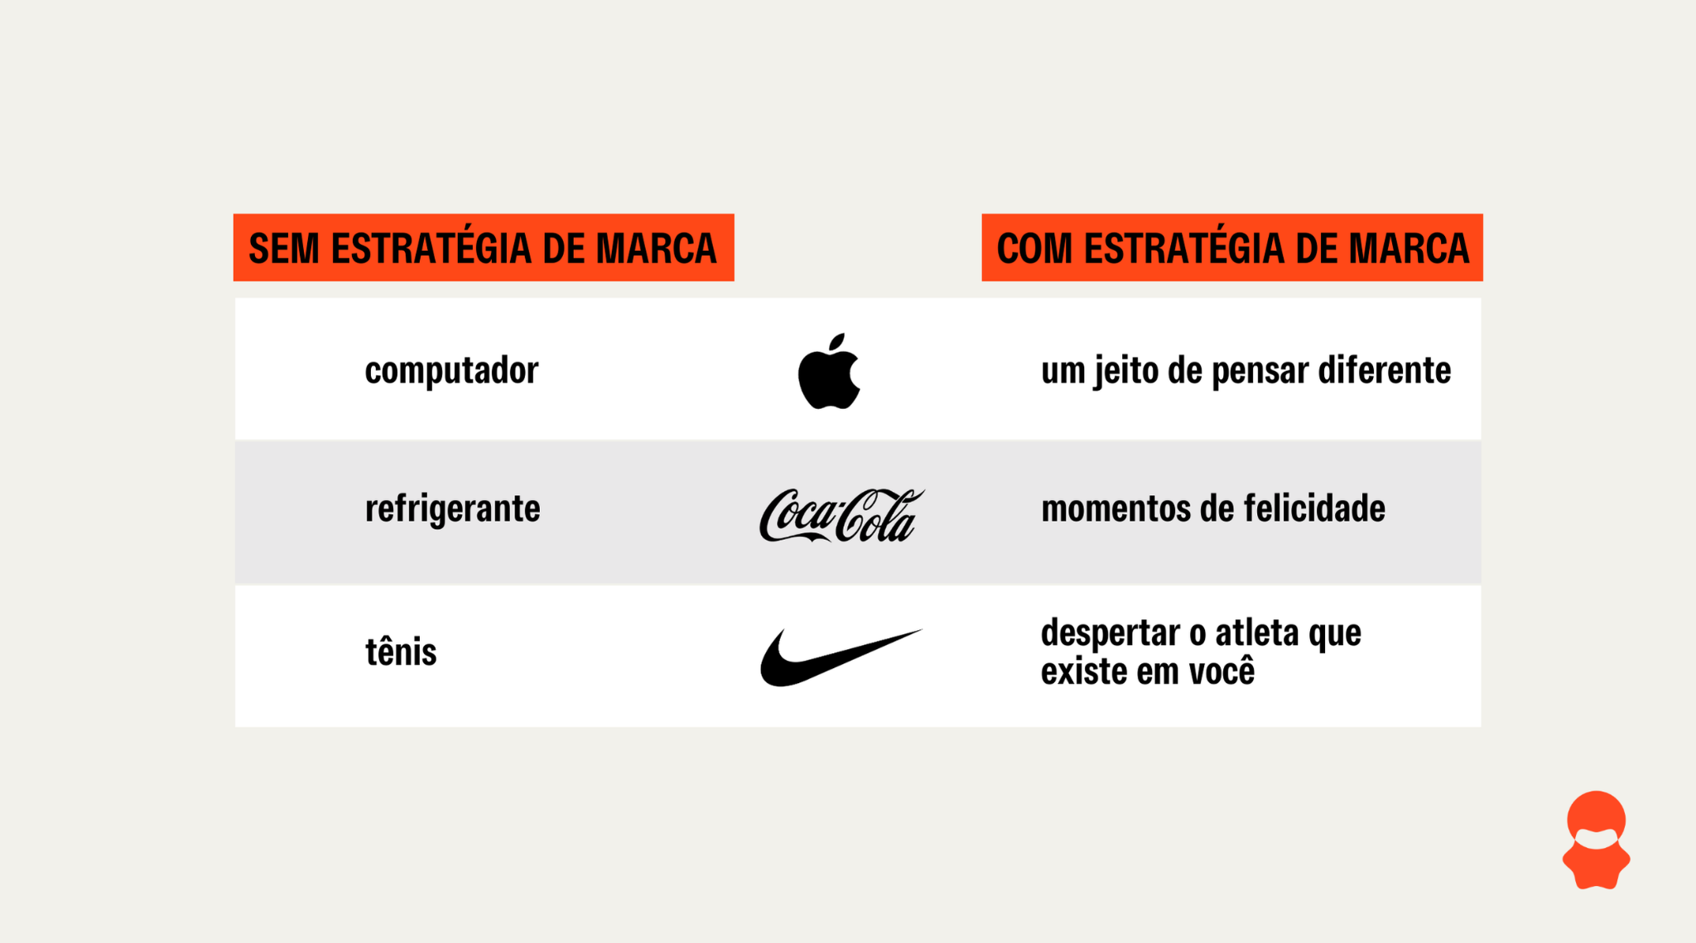
Conclusão
O branding não é um processo instantâneo, mas um trabalho contínuo de construção e fortalecimento da marca. Ele define como o mercado vê sua empresa e influencia diretamente o sucesso do negócio. Investir nisso é garantir que sua marca tenha uma identidade única e memorável no coração dos consumidores.

Slide 8
Atividades (2)
Qual é o primeiro passo no processo de branding?
Por que o branding é importante para uma marca?
O que significa criar uma conexão emocional no branding?
Qual é um dos principais benefícios de um branding bem estruturado?
Por que a consistência é importante no branding?
Como o branding deve se adaptar às mudanças do mercado?

Slide 9
Trabalho em Grupo (5)
Definição da Identidade da Marca
Os alunos devem escolher uma marca fictícia e definir seus valores, propósito e missão.
Em seguida, apresentar um pequeno texto explicando como esses elementos influenciam a construção da marca.
Citar pelo menos dois pontos de diferenciação dessa marca.
Cite os caminhos que essa marca usa para anunciar/propagar seu produto.

